Slide 1
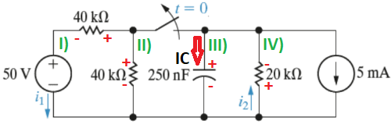
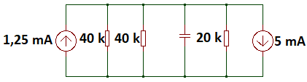
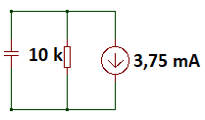
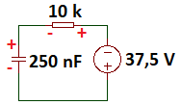

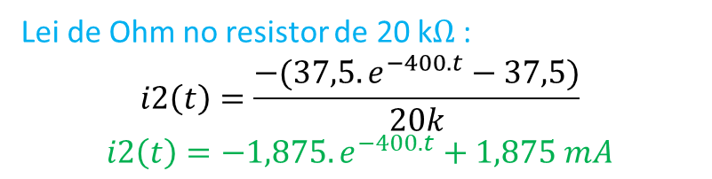
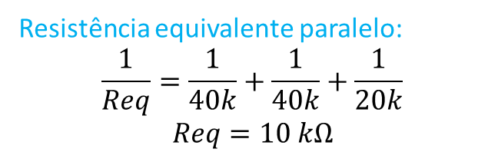
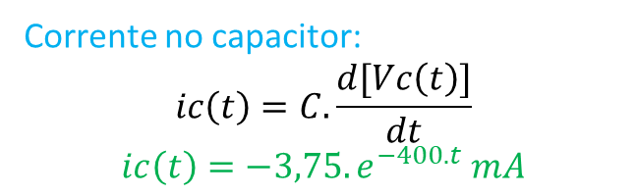

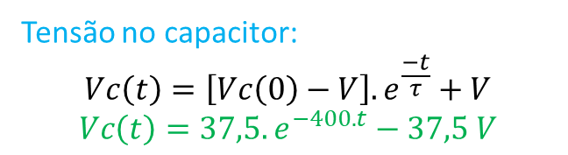
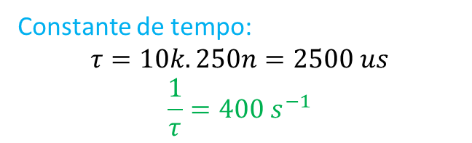

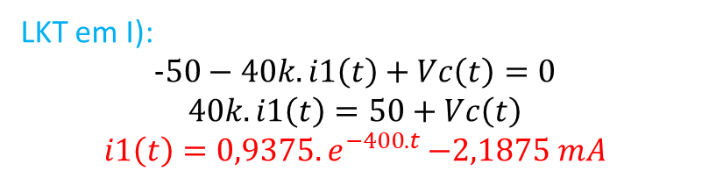
Transformação de fonte(T-C):
$$Ie=\frac{50}{40k}=1,25 mA$$
Lei de Ohm no resistor de 20 k$Ω$:
$$i2\left(t\right)=\frac{−(37,5.e^{−400.t}−37,5)}{20k}$$
$$i2\left(t\right)=−1,875.e^{−400.t}+1,875 mA$$
Resistência equivalente paralelo:
$$\frac{1}{Req}=\frac{1}{40k}+\frac{1}{40k}+\frac{1}{20k}$$
$$Req=10 kΩ$$
LKT em I):
$$-50−40k.i1\left(t\right)+Vc\left(t\right)=0$$
$$40k.i1\left(t\right)=50+Vc\left(t\right)$$
$$i1\left(t\right)=0,9375{.e}^{−400.t}−2,1875 mA$$
Associação em paralelo de fontes:
$$Ie=5m−1,25m=3,75 mA$$
Transformação de fonte(C-T):
$$Ve=3,75m.10k=37,5 V$$
Constante de tempo:
$$τ=10k.250n=2500 us$$
$$\frac{1}{τ}=400 s^{−1}$$
Tensão no capacitor:
$$Vc\left(t\right)=\left[Vc\left(0\right)−V\right].e^{\frac{−t}{τ}}+V$$
$$Vc\left(t\right)=37,5.e^{−400.t}−37,5 V$$
Corrente no capacitor:
$$ic\left(t\right)=C.\frac{d[Vc\left(t\right)]}{dt}$$
$$ic\left(t\right)=−3,75.e^{−400.t} mA$$

Slide 2
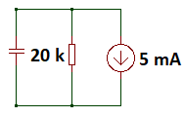
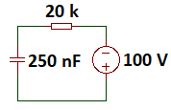


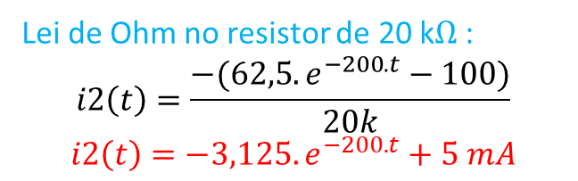
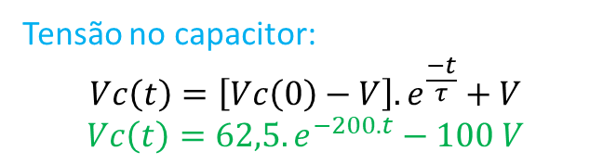
Transformação de fonte(C-T):
$$Ve=5m.20k=100 V$$
Constante de tempo:
$$τ=20k.250n=2500 us$$
$$\frac{1}{τ}=200 s^{−1}$$
Tensão no capacitor:
$$Vc\left(t\right)=\left[Vc\left(0\right)−V\right].e^{\frac{−t}{τ}}+V$$
$$Vc\left(t\right)=62,5.e^{−200.t}−100 V$$
Lei de Ohm no resistor de 20 k$Ω$:
$$i2\left(t\right)=\frac{−(62,5.e^{−200.t}−100)}{20k}$$
$$i2\left(t\right)=−3,125.e^{−200.t}+5 mA$$

